Slide 1

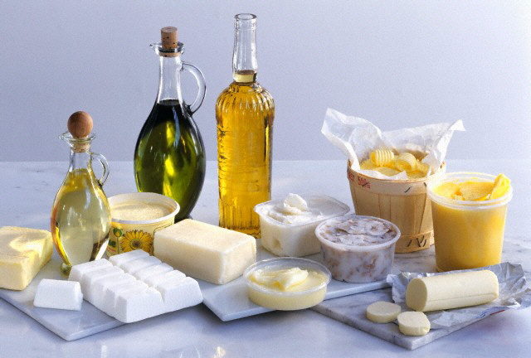
GDM 203
Gıda Kimyası I
Lipidler 1
Mühendislik Mimarlık Fakültesi
Gıda Mühendisliği Bölümü
Prof. Dr. Farhan ALFİN

Slide 2
Lipidler- Bu Hafta
3.1 Gıda Maddelerinde Lipidler
3.2 Lipidlerin Kimyasal Yapısı
  3.2.1 Trigliserid
  3.2.2 Trigliseridlerin Sınıflandırılması
  3.2.3 Mono ve Digliseridler
  3.2.4 Gliserin (Gliserol)

Slide 3
Lipidler
  3.2.5 Yağ Asitleri
    3.2.5.1 Doymuş Yağ Asitleri
    3.2.5.2 Doymamış Yağ Asitleri
    3.2.5.3 Yağ Asitlerinin İsimlendirilmesi
    3.2.5.4 Doymamış Yağ Asitlerinde İzomerizm

Slide 4
Lipidler
3.3 Yağların Sınıflandırılması
3.4 Yağların Bazı Özellikleri
  3.4.1 Yağların Sıcaklıkla Parçalanması
  3.4.2 Yağların Çözünebilirliği
  3.4.3 Yağlarda Hidrolitik ve Oksidatif Bozulmalar
3.5 Antioksidanlar ve Yağlarda Kullanımlar
3.6 Yağların Bazı Fonkasiyonlar

Slide 5
Lipidler
3.7 Yağ Benzer Maddeler
  3.7.1 Fosfatidler
  3.7.2 Steroller
  3.7.3 Lipkromalar (renk maddeleri)
  3.7.4 Hidrokarbonlar

Slide 6
Lipidler - Giriş
Yağlar organik bileşiklerin bir grubunu oluştururlar.
C, H ve O den oluşmuşlardır.
Fakat bu elementlerin miktarları arasında sabit bir ilişki bulunmamaktadır.
Yağların ortak özellikleri:
  Suda çözünmezler
  Sabunlaşma tepkimesi verirler.

Slide 7
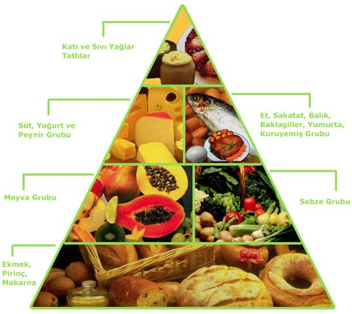
Lipidler - Giriş
Yağlar ve yağ benzeri maddeler genelde birlikte lipidiler olarak ifade edilir.
Yağlar, insan organizmasının beslenme zinciri içinde karbonhidrat ve proteinlerle birlikte önemli bir besin öğesi olarak yer almaktadır.
İnsanların hangi yağları ne miktarda tüketmeleri gerektiğine dair tartışmalar, halk arasında olduğu kadar, bilimsel çevrelerde de süregelmektedir.

Slide 8

Lipidler - Giriş
Sağlık sorunları ile beslenme modelleri arasındaki ilişkilerde en fazla sorgulanan gıda öğesi yağlardır.
Dünya Sağlık Teşkilatı (WHO)’nın tavsiyesi günlük toplam enerji ihtiyacının %25-30’unun yağlardan alınması ve doymuş yağ asitlerinin %10’u aşmaması gerektiğidir.

Slide 9
Lipidler - Giriş
Gelişmiş ülkelerde gıda mevzuatları kronik hastalıkları (diyabet, şişmanlık, kalp-damar hastalıkları vb.) azaltabilecek veya önleyebilecek düzeye revize edilmekte ve halkı bilgilendirecek yayınlar yapılmaktadır.
Amerika Birleşik Devletleri beslenme yönetmeliğinde “doymuş yağ ve kolesterolü düşürünüz, toplam yağ miktarını orta düzeyde tutunuz” ifadesi bulunmaktadır.

Slide 10
Lipidler - Giriş
İnsan beslenmesi dengeli yağ alımını gerektirmektedir.
Beslenmede yer alan yağların sadece miktarları değil, özellikleri de önemlidir.
Yağların fiziksel, duyusal ve fonksiyonel özellikleri, insan sağlığına etkileri ve muhafaza koşulları kimyasal yapıları ile ilgilidir.

Slide 11
Lipidler - Giriş
Yağlara farklı özellikler kazandıran kimyasal yapı, trigliseridler ve içerdikleri yağ asiti çeşit/miktarları ile yağ benzeri maddelerle ifade edilmektedir.
Yağ benzeri maddeler (tokoferol, sterol, fenol, triterpen alkoller, hidrokarbonlar, renk, tat ve koku bileşikleri vb.) genellikle sabunlaşmayan maddeler kapsamında yer alan minör bileşenleri kapsamaktadır.

Slide 12
Lipidler - Giriş
Trigliseridler ve yağ asitleri dışında sabunlaşma tepkimesi veren, ancak düşük düzeylerde bulunan mono ve digliseridler, fosfolipidler, glikolipidler ve mum gibi bileşiklerdir.

Slide 13
Lipidler - Giriş
Lipitler
Yağlar
Yağ benzeri maddeler
Sabunlaşabilen
Sabunlaşmayan
mono ve digliseridler Trigliseridler
Fosfolipidler
Tokoferol
Sterol
Fenol
Glikolipidler

Slide 14
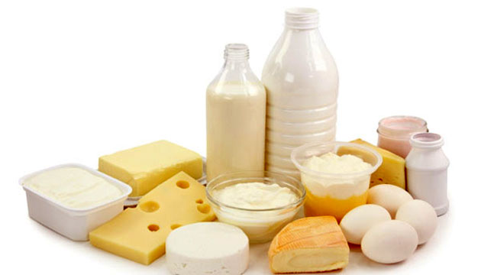
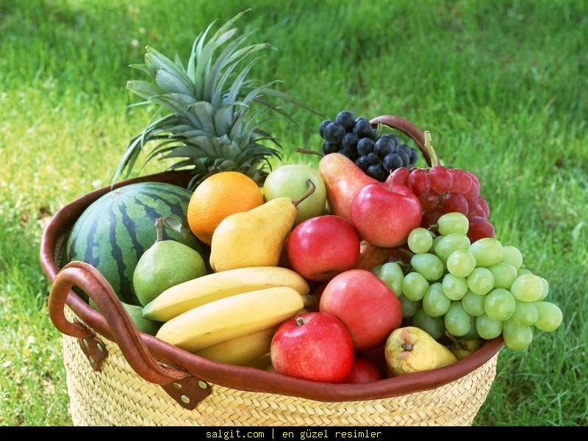
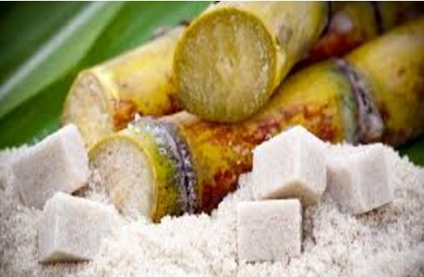
Gıda Maddelerinde Lipidler
  Yağca zengin gıdalar: sıvı yağlar, tereyağı.
  Yağca fakir gıdalar: meyveler, sebzeler.
  Yağsız gıdalar: şeker pancarı.
Yağca zengin gıdalar geniş ölçüde hayvansal (yağ dokusu) ve bitkisel (tohum ve etli kısım) organizmaların depo yağlarından ortaya çıkmaktadır.

Slide 15
Gıda Maddelerinde Lipidler
Hayvansal gıdalar | Yağ oranı (%)
Tereyağı | 82
Peynir | 34
Jambon | 31
Krema | 30
Ringa balığı | 12,5
Piliç (eti) | 7
Yumurta sarısı | 5,8
Yumurta beyazı | iz
Dana eti, yağsız | 5,4
Süt | 3,5
Karaca eti | 2,5
Morina balığı | 0,3
Yağsız süt | 0,1
Bitkisel gıdalar | Yağ oranı (%)
Yemeklik sıvı yağ | 99,7
Margarin | 80
Ceviz (içi) | 63
Badem (içi) | 54
Yerfıstığı (içi) | 49
Ayçiçeği tohumu | 28
Soya fasulyesi | 18
Kakao tozu | 10
Yulaf ezmesi | 6
Pirinç | 1,4
Beyaz ekmek | 0,5
Elma | 0,3
Kuşkonmaz | 0,2

Slide 16
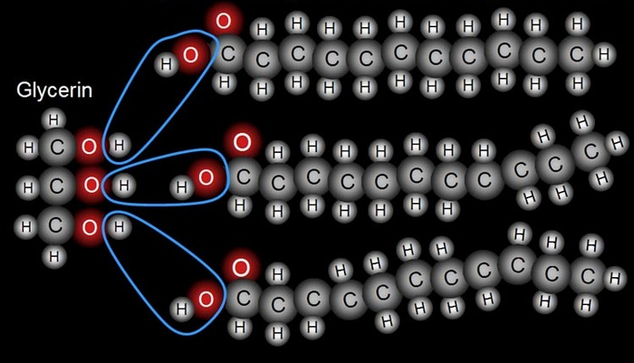
Lipidlerin Kimyasal Yapısı – Trigliserid
Yağların tamamına yakın kısmı, üç değerlikli bir alkol olan gliserin (C₃H₅(OH)₃) ile farklı özelliklerdeki yağ asitlerinin (R-COOH) esterleşmesinden meydana gelmektedir.
Bu esterleşme sonucunda trigliserid (triaçilgliserol, triester) molekülleri oluşur.

Slide 17
Lipidlerin Kimyasal Yapısı – Trigliserid
Trigliserid molekülünün yaklaşık %94-96’sını yağ asitleri oluşturmaktadır.
Ayrıca trigliserid molekülündeki reaktif grupların büyük bir kısmı yağ asiti radikallerinden (R-COO⁻) kaynaklanmaktadır.
Majör bileşen olan trigliseridlerdeki yağ asitlerinin çeşitliliği, oranları, trigliserid molekülü üzerinde yerleşimleri vb. nedenlere bağlı olarak yağların birçok fiziksel, kimyasal ve biyokimyasal özellikleri önemli düzeylerde değişir.

Slide 18
Lipidlerin Kimyasal Yapısı – Trigliserid
Sonuç olarak yağların özelliklerini büyük ölçüde yağ asitleri etkilemekte ve hatta belirlemektedir.
Gliserin (gliserol) ve yağ asitleri lipaz enziminin etkisinde ve uygun koşullarda esterleşerek denklemde verildiği gibi trigliseridleri oluşturur.

Slide 19
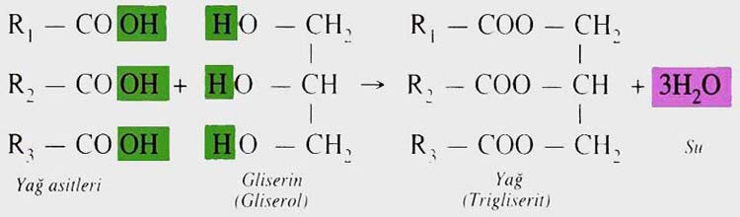
Lipidlerin Kimyasal Yapısı – Trigliserid

Slide 20
Lipidlerin Kimyasal Yapısı – Trigliserid
Esterleşme ilk bakışta bir baz ile bir asidin verdiği nötrleşmeye benzese de, gerçekte nötrleşme ile hiçbir ilgisi yoktur.
Çünkü esterleşme sonucu oluşan suyun yapısındaki oksijen atomu alkolden değil yağ asitinden gelmektedir.
Böyle doğrudan doğruya gerçekleşen esterleşmeler iki yönlü olup bir denge etkileşmesidir.

Slide 21
Trigliseridlerin Sınıflandırılması
Doğal yağların çoğu, bir çeşit trigliserid molekülü içermemektedir.
Doğal yağlar genelde trigliserid karışımıdır.
Her trigliseridte, farklı zincir uzunluğunda ve doymamışlık derecesinde çeşitli yağ asitleri bulunabilmektedir.
Gliserinin esterleşme kabiliyetinde olan üç hidroksil grubu, esterleşen yağ asitleri ile çok sayıda kombinasyon yapmaktadır.

Slide 22
Trigliseridlerin Sınıflandırılması
Bu açıdan yağ asidi moleküllerinin bu şekildeki varyasyonları nedeniyle önemli farklılıklar ortaya çıkmaktadır.
Bu bağlamda, trigliserid yapıda yer alan yağ asitlerinin aynı veya farklı olmasına göre basit ve karışık trigliseridler olarak sınıflandırma yapılır.
Gliserinin her üç hidroksil grubu aynı çeşit yağ asiti ile esterleşmiş trigliseridlere basit trigliseridler denir.

Slide 23
Trigliseridlerin Sınıflandırılması
Örneğin palmitik asit içerenler tripalmitin, stearik asit içerenler tristearin, oleik asit içerenler ise triolein olarak isimlendirilir.
Basit trigliseridlere doğal yağlarda az miktarlarda rastlanmaktadır.

Slide 24
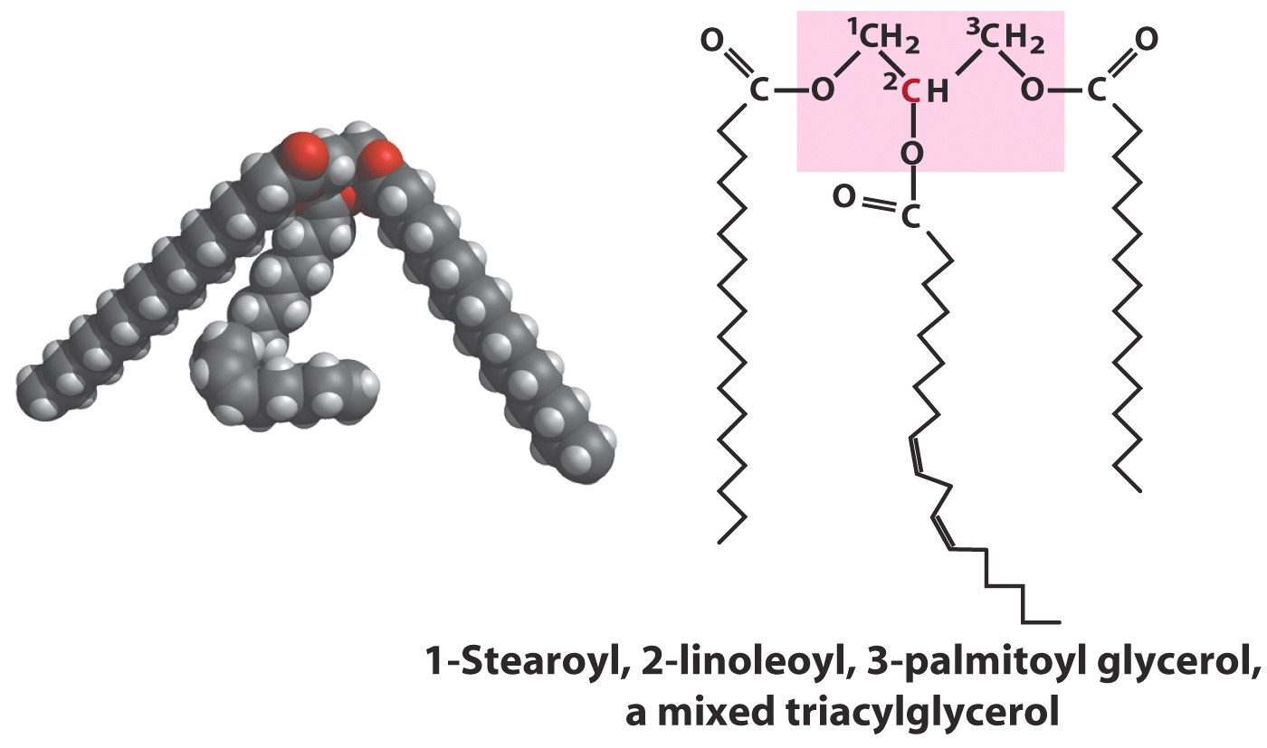
Trigliseridlerin Sınıflandırılması
Yağların tabiatında daha çok karışık trigliseridler bulunur.
Bu yapıda, iki adet aynı yağ asiti, diğeri farklı yağ asiti veya üçü de farklı yağ asitleri bulunabilir.
Bu karışık trigliseridlerin isimlendirilmesi; trigliserid molekülü üzerindeki yağ asiti radikallerinin yerleşim yerleri belirtilerek yapılmaktadır.

Slide 25
Trigliseridlerin Sınıflandırılması
Gliserindeki hidroksil gruplarını taşıyan karbon yerleri 1, 2, 3 veya α, β, γ’ olarak gösterilmektedir.
Farklı isimlendirme sistemleri kullanılmakla birlikte, karışık trigliserid yapıya örnek olarak:
İki aynı ve bir farklı yağ asiti içeren β,α’-dipalmito-γ-stearin,
Üç farklı yağ asiti içeren α-palmito-β-stearo-γ’-olein trigliserid molekülleri verilebilir.

Slide 26
Trigliseridlerin Sınıflandırılması
Bu arada trigliserid molekülünde bulunan yağ asitlerinin tamamı doymuş yapıda ise doymuş trigliserid, doymamış yapıda ise doymamış trigliserid tanımı kullanılır.
Trigliserid molekülündeki yağ asitlerinin yerleşim yerleri hem teknolojik hem de beslenme açısından önem taşımaktadır.
Örneğin bitkisel sıvı yağlarda doymamış yağ asitleri genelde β yerleşimindedir.
Bu yerleşim trigliseridin erime noktasını düşürücü etkide bulunmaktadır.

Slide 27
Trigliseridlerin Sınıflandırılması
Yine β yerleşimdeki çoklu doymamış yağ asitlerinin emiliminin daha yüksek olduğu belirtilmektedir.
Anne sütündeki palmitik asit içeriğinin %60-70’i trigliserid moleküllerin β yerleşimde bulunması önemli bir özelliktir.

Slide 28
Trigliseridlerin Sınıflandırılması
Bu yerleşimdeki palmitik asit sindirim sırasında korunmakta ve β-monogliserid olarak absorplanmakta olduğu için, anne sütü ile beslenen bebeklerde kalsiyum tuzu sabunu oluşmamaktadır.
Böylece mineral kaybı engellenmektedir.
Bu bağlamda, bebek mamalarının hazırlanmasında anne sütü yağının yağ asiti bileşimi ve trigliserid yapısının referans olarak alınması zorunlu olmaktadır.

Slide 29
Trigliseridlerin Sınıflandırılması
Mono ve Digliseridler
Bazı durumlarda gliserinin tüm hidroksil grupları ile yağ asitleri esterleşmeyebilir.
Başka bir ifade ile bir gliserin ile bir molekül yağ asiti bağlanır ve monogliserid (monoaçilgliserol, monoester) meydana gelir.
Bazen de iki yağ asiti molekülü bağlanır ve digliserid (diaçilgliserol, diester) oluşur.

Slide 31
Trigliseridlerin Sınıflandırılması
Mono ve Digliseridler
Gliserinin tüm hidroksil gruplarında esterleşme olmadığından mono ve digliseridlere kısmi gliserid tanımı kullanılmaktadır.
Doğal yağlar içerisinde çok düşük miktarlarda (%0,1–0,4) bulunurlar.

Slide 32
Trigliseridlerin Sınıflandırılması
Mono ve Digliseridler
Kısmi gliseridlerin bulunması trigliserid sentezinin tamamlanmadığının veya hidrolitik reaksiyonların meydana geldiğinin göstergesidir.
Örneğin yağlı tohumların depolanması sırasında meydana gelen kısmi hidroliz neticesinde serbest yağ asitliğinin yanı sıra mono ve digliseridler de oluşur.

Slide 33
Trigliseridlerin Sınıflandırılması
Mono ve Digliseridler
Bu kısmi gliseridler yağ işleme teknolojisinde bilhassa ham yağların rafinasyonu bakımından yağlarda varlığı istenmemektedir.
Bunun yanı sıra polar (hidrofilik) ve apolar (non-polar, hidrofobik) gruplar içermeleri nedeniyle emülsifier olarak gıda teknolojisinde yaygın bir şekilde kullanılır.

Slide 34
Trigliseridlerin Sınıflandırılması
Mono ve Digliseridler
Çeşitli bileşiklerdeki OH, COOH, NH₂, SH grupları polar ve alkil, aril, ester, eter, nitro grupları ise apolar gruplardır.
Hem polar hem de apolar grupları içeren bileşikler amfipatik bileşiklerdir.
Digliseridler monogliseridlere göre daha az polardır ve kimi özellikleri daha çok trigliseridlerle benzerlik gösterir.

Slide 35
Trigliseridlerin Sınıflandırılması
Mono ve Digliseridler
α-monogliseridlerin β-monogliseridlere göre daha stabil olması sebebiyle ticari ürünler çoğunlukla α-monogliseridlerden oluşur.

Slide 36
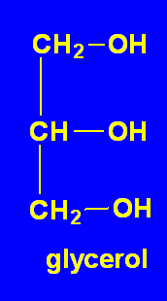
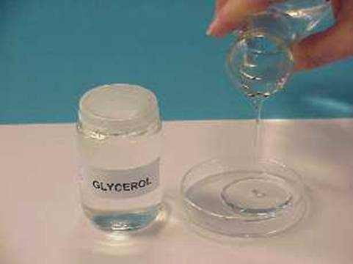
Gliserin (Gliserol)
Yağların yapı taşı olan gliserin üç değerli bir alkol (şeker alkol) olup renksiz, kokusuz, tatlı, kıvamlı ve sıvı yapıdadır.
Yağlarda yağ asitleri ile esterleşmiş olarak gliserid yapıda yer alır.
Trigliserid molekülünde gliserinden gelen gliseril kökü (C₃H₅, 41g) bulunur.
Bir yağın ortalama olarak yaklaşık %5’i gliserin kaynaklıdır.

Slide 37
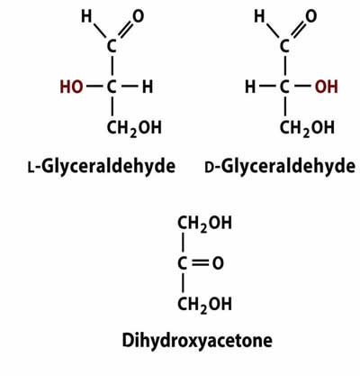
Gliserin (Gliserol)
Su ve etil alkol ile her oranda çözünür.
Yağın aksine eter, kloroform ve benzende çözünmez.
Gliserin alkali ortamda oksitlendiği zaman indirgeyici özelliğe sahip olan gliseraldehit ve dihidroksiaseton karışımına dönüşür.
L-Gliseraldehit
D-Gliseraldehit
Dihidroksiaseton

Slide 38
Gliserin (Gliserol)
Bu ürünler gerçekte karbonhidrat metabolizmasının ara ürünleridir.
Bu yolla gıdalarla fazla miktarda alınan gliserin hücrede ara reaksiyonlarla şekere ve sonra da glikojene dönüşmektedir.

Slide 39
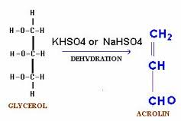
Gliserin (Gliserol)
Gliserin nem çekici maddeler (KHSO₄ veya P₂O₅ gibi) ile ısıtıldığında bozulur ve suyun ayrılması ile akrolein (akrilaldehid, CH₂=CH-CHO) oluşur.
Bu bileşiğin keskin kokusu vardır.
Gliserin nem çekici (higroskopik) özelliğe sahip olup bu yüzden kozmetik ürünlerin ve ilaçların yapımında kullanılır.
Gliserin
Akrolein

Slide 40
Ödev
Sütün yağı ayrılmasının teknolojisi

